Slide 1
用字と用語
60151039 東 裕之輔

Slide 2

資料
ずっと受けたかったソフトウェアエンジニアリングの新人研修 ２章「用字と用語」
監修
宇治則考
著者
・大森久美子
・岡崎義勝
・西原 琢夫
http://www.amazon.co.jp/dp/4798119342

Slide 3
はじめに
システム開発では、各種の分析や設計の結果を文書に書き残すのが一般的である。
それは成果物と呼ばれる。
成果物のほとんどは文書である。

Slide 4
はじめに
成果物はなぜ文書なのか？
大学では、設計者とプログラマーが同一人物であることが多い。
しかしシステムが一定の大きさになると、設計者とプログラマーは別の人であることが一般的。
会社も別ということもある。

Slide 5
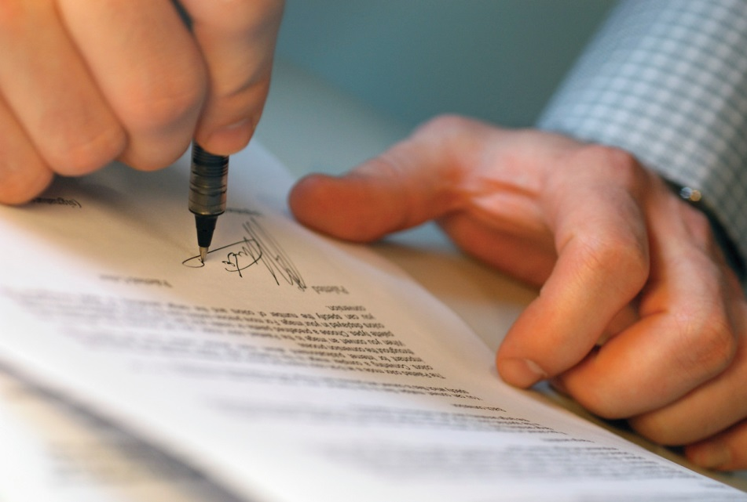
はじめに
よって情報の引き継ぎが必要である。
そのために用いられるのが文書である。

Slide 6

情報を引き継ぐ文書
正確に効率よく情報を引き継ぐ必要がある。
読みやすい文書。
分かりやすい文書。
文書の書き方が重要である。

Slide 7
読みやすい文書
読みやすい文書を作るルールの１つとなる
「用字と用語の統一」
音引き
句読点
拗音
カタカナ表記
これらは不明確なので統一させる。
分野別でルールが存在する場合がある。

Slide 8
音引きの統一
語尾の音引き
語尾に音引きなし | 語尾に音引きあり
コンピュータ | コンピューター
サーバ | サーバー
プログラマ | プログラマー
語中の音引き
語中の音引きなし | 語中に音引きあり
イーサネット | イーサーネット
ヘッダフォーマット | ヘッダーフォーマット

Slide 9
句読点の統一
分野別のルールに合わせた句読点の統一。
このシステムは、最新のＣＰＵを使用しています。
このシステムは，最新のＣＰＵを使用しています．
分野 | 句点 | 読点 | 音引き
企業 | 、 | 。 | しない
学会 | ， | ． | しない
ＪＩＳ規格 | ， | 。 | しない
書籍 | 、 | 。 | 書籍により異なる
※，．は全角

Slide 10
カタカナ表記
カタカナ | 日本語
テスト | 試験
パス | 合格
リソース | 資源
分野 | 原語or日本語
企業 | カタカナ
学会 | カタカナと日本語の使い分け
ＪＩＳ規格 | 日本語に翻訳したもの
書籍 | カタカナ

Slide 11
平音と拗音の使い分け
同じ原語をそのままカタカナで表記する場合でも、拗音や促音の書き方が異なる。
平音として書く | 拗音として書く
ソフトウェア | ソウトウエア
スリーウェイ | スリーウエイ
デジタル | ディジタル
分野別のルールはないので、適切な表記を確認し、自分で統一する。

Slide 12
分かりやすい文書
システム開発では、情報の引き継ぎに文章だけではなく、図も多く使用される。
以下の代表的な図やチャート記法を説明していく。
UML(記法)
クラス図
シーケンス図
ユースケース図
フローチャート
HCPチャート

Slide 13
ＵＭＬ(Unified Modeling Language)
オブジェクト記法に基づいて、オブジェクトをモデル化するための記法である。
現在は汎用的なモデリング言語として使われている。
ＵＭＬの中には複数のダイアグラム(図)がある。

Slide 14
ＵＭＬダイアグラム
UMLには、構造図と振る舞い図が存在する。
ＵＭＬ
構造図 振る舞い図
クラス図 シーケンス図
オブジェクト図 ユースケース図
パッケージ図 状態マシン図
配置図 アクテビティ図
コンポジット構造図 コミュニケーション図
コンポネート図 タイミング図

Slide 15
ＵＭＬダイアグラム
構造図
静的な情報
時間の流れと関係なくその場の状況を表す情報。
振る舞い図
動的な情報
時間の流れに沿って変化する状況を表す情報。

Slide 16
ＵＭＬダイアグラム
全てのダイアグラムを使うわけではない。
よく使われる代表的なダイアグラムを説明していく。
構造図
-クラス図
振る舞い図
-シーケンス図
-ユースケース図

Slide 17
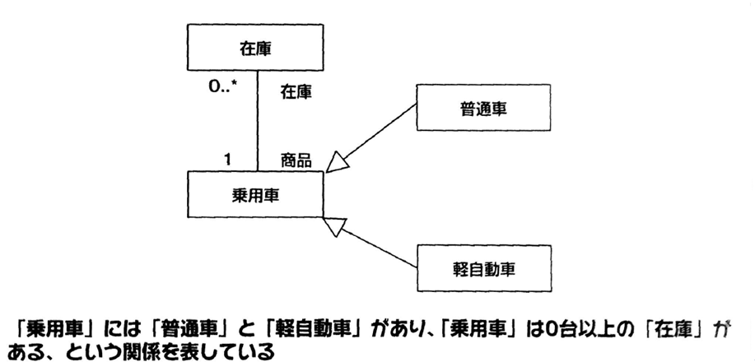
UML-クラス図
どのようなクラス(オブジェクト)が存在し、どのような静的関係を持つかを表したもの。

Slide 18
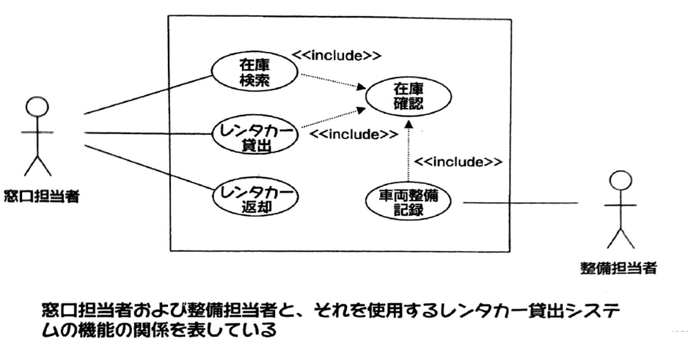
UML-ユースケース図
システムに関連する要素（利用者や他のシステム）を動的に表したもの。

Slide 19
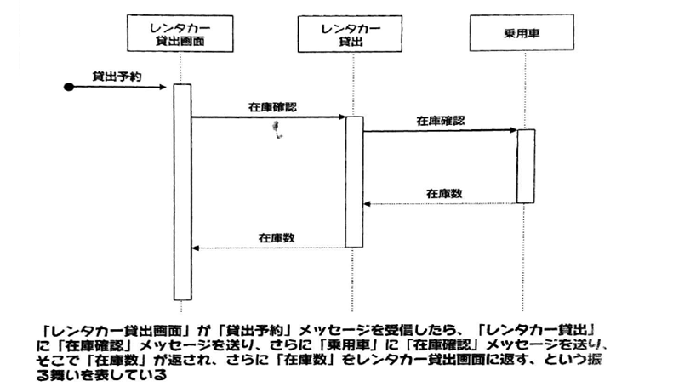
UML-シーケンス図
ユースケースを実現するために必要な、オブジェクト間の動的なやり取りを表したもの。

Slide 20
フローチャート
簡潔な図記号を使って処理やデータの流れを視覚的に分かりやすい形で描く図法である。
プログラム処理の流れ以外に、業務プロセスや手続きの流れを記述する目的でも使われる。
近年では、細かい図記号を使わず、簡単に書くケースも増えてきている。
図は省略。

Slide 21
HCPチャート
構造化設計に適した図を定規なしで描けるようにNTTで考案されたもの。
構造化を意識した図記号
構造化分析や構造化設計との親和性が高い。

Slide 22
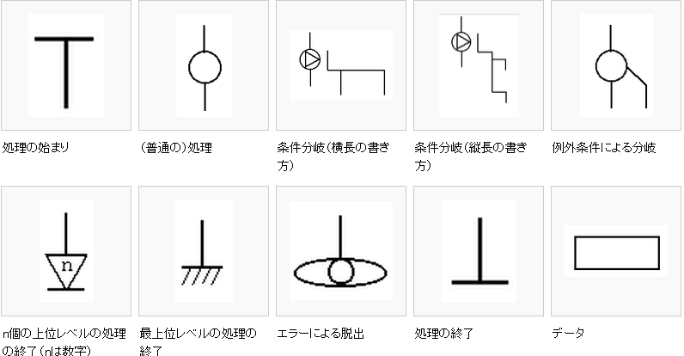
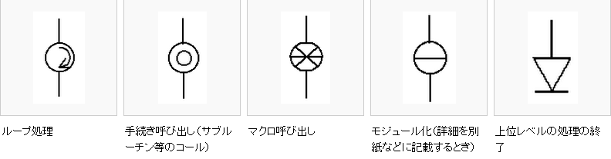
HCPチャート図記号
http://ja.wikipedia.org/wiki/HCP%E3%83%81%E3%83%A3%E3%83%BC%E3%83%88

Slide 23
HCPチャート
処理内容 「入力した期間の合計貸出台数を計算する。」
対象とする日付の範囲を入力する。
合計を０に初期化する。
日付範囲の開始日から最終日まで繰り返す。
当日の貸出台数を合計に加算
合計を表示

Slide 24
HCPチャートの特徴
フローチャートと比べると
条件分岐文ではyesとno以外、3分岐以上も表現できる。
C言語におけるswitch-case文にも対応しているのでプログラミングしやすい。
処理内容を図形の中ではなく、周囲に書くため、チャート全体をコンパクトにできる。
手で描くことができる。

Slide 25
まとめ
システム開発において、読みやすい文書、分かりやすい文書。
句読点、音引きなどを、定められたルールに統一。
紹介したＵＭＬダイヤグラム、フローチャート、ＨＣＰチャートなどの図を使う。

